Slide 1
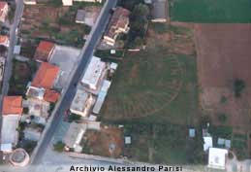

Slide 2
Amman, anfiteatro romano

Slide 3
Aspendos. Aia minore, Monti Tauro, costruito sotto Antonino e Lucio Vero.

